Slide 1
JDBC
Java DataBase Connectivity

Slide 2
JDBC概述
提供了一组标准API，用于访问关系数据库
API类库位于java.sql.*和java.sqlx.*中
为Applet、Servlet和应用程序提供了统一的访问方式
JDBC提供的并不是嵌入式的结构化查询语言

Slide 3
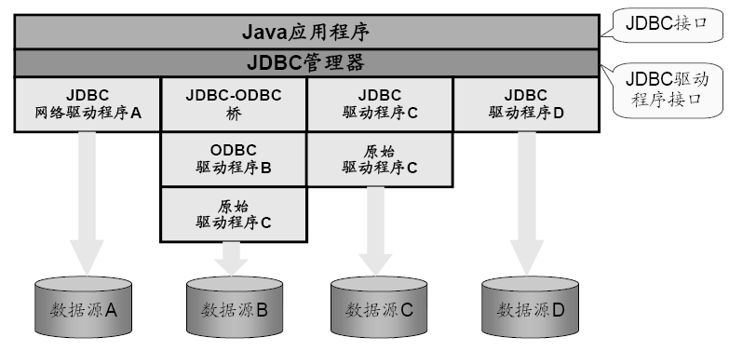
JDBC访问数据库的方式(1)

Slide 4
JDBC访问数据库的方式(2)
  JDBC驱动共有四种
  1. JDBC-ODBC桥驱动。JDBC-ODBC桥驱动即利用ODBC驱动程序提供JDBC访问。。但必须将ODBC二进制代码加载到使用该驱动程序的每个客户机上。
  2. 本地API-部分用JAVA来编写的驱动程序：这种类型的驱动程序把客户机API上的JDBC调用转化为ORACLE，DB2，SQLSERVER或其它DBMS的调用。也要求将某些二进制代码加载到每台客户机上。
  3. JDBC网络纯JAVA驱动程序：这种驱动程序将JDBC转换为与DBMS无关的网络协议，然后发送到一个中间服务器上，由这些中间服务器连接到数据库并访问数据库。
  4. 本地协议纯JAVA驱动程序：这种驱动程序将JDBC调用直接转换为DBMS所使用的协议。这允许客户机机器上直接调用DBMS服务器。例如ORACLE的THIN驱动就是第4类驱动。
  目前3，4类驱动用得是最多的。

Slide 5
JDBC访问数据库的方式(3)
第四种：本地驱动程序
  这种类型的驱动使用Socket，直接在客户端和数据库间通信。
优点：
  访问速度最快；
  这是最直接、最纯粹的Java实现。
特点：
  只有数据库厂商自己才能提供这种类型的JDBC驱动；
  需要针对不同的数据库使用不同的驱动程序。
  使用时需把驱动程序加入到应用程序的类库中

Slide 6
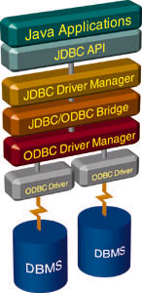
JDBC构成的组件
JDBC应用程序
驱动程序管理器
驱动程序
  需要把各个DBMS提供
  jdbc包放到某个路径下
  并指明classpath
数据源

Slide 7
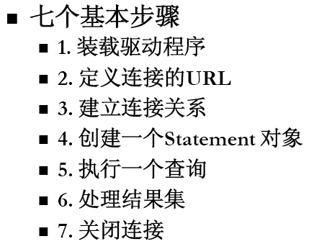
应用JDBC的七个步骤

Slide 8
1.装载驱动程序
DirverManager的registerDriver方法
static void registerDriver(Driver driver)
  Oracle：
    DriverManager.registerDriver(new oracle.jdbc.OracleDriver());
  Kingbase:
    DriverManager.registerDriver(new com.kingbase.Driver());
  SQLServer
    DriverManager.registerDriver(new com.microsoft.jdbc.sqlserver.SQLServerDriver());
Class的forName方法－想要捕获ClassNotFoundException 异常
  Oracle：Class. forName(“oracle.jdbc.OracleDriver”);
  Kingbase: Class.forName(“com.kingbase.Driver”);
  SQLServer: Class.forName(“com.microsoft.jdbc.sqlserver.SQLServerDriver”);

Slide 9
2.定义连接的URL地址(1)
<协议名>:<子协议名>:<数据库名称>
  协议名：jdbc
  子协议名和数据库名称：不同DBMS各不同
例如：
  String Server = "202.112.118.49";
  String Port = "54321";
  String Database_name = "TEST";
  String Username = "txuser";
  String Password = "123456";
  String URLStr=null;

Slide 10
2.定义连接的URL地址(2)
Kingbase:(端口默认为54321)
  URLStr ="jdbc:kingbase://" + Server + ":" +Port +"/" +Database_name
Oracle : (端口默认为1521)
  URLStr ="jdbc:oracle:thin:@" + Server + ":" +Port +":" + Database_name
SQLServer: (端口默认为1433)
  URLStr ="jdbc:microsoft:sqlserver:// " +Server+ " : " + Port

Slide 11
3.建立连接
DriverManager对象的getConnection方法
  static Connection getConnection(String url)
  static Connection getConnection(String url, Properties info)
  static Connection getConnection(String url, String user, String password)
例如：
  Connection conn=null;
  conn=DriverManager.getConnection(UrlStr,Username,Password);

Slide 12
4.创建Statement对象
Connection对象的createStatement方法
  Statement createStatement()
  Statement createStatement(int resultSetType, int resultSetConcurrency)
  Statement createStatement(int resultSetType, int resultSetConcurrency, int resultSetHoldability)
例如：
  Statement stmnt=conn.createStatement();
  需要捕获SQLException异常。

Slide 13
5.执行SQL语句
Statement的执行方法
  ResultSet executeQuery(String sql)
  int executeUpdate(String sql)
    sql - an SQL INSERT, UPDATE or DELETE statement or an SQL statement that returns nothing
    either the row count for INSERT, UPDATE or DELETE statements, or 0 for SQL statements that return nothing
  boolean execute(String sql)
    适合结果集未定的情况，如存储过程或动态SQL
    true if the first result is a ResultSet object; false if it is an update count or there are no results

Slide 14
6.处理结果集－ ResultSet 的next方法(1)
处理结果集
ResultSet rs=stmnt. executeQuery(“select * from student”);
While （rs.next）{//推进指针指向下一条记录
。。。
//处理当前记录的每一列
}
指针默认是TYPE_FORWARD_ONLY ，并且数据集只能是CONCUR_READ_ONLY。
若想修改以上默认的处理方式，必须用Connection对象的另外两个createStatement方法
createStatement(int resultSetType, int resultSetConcurrency)

Slide 15
6.处理结果集－ ResultSet 的getXXX方法(2)
ResultSet对象的getXXX方法，
  XXX代表某种数据类型
  用户获得某种数据类型的某列值
  参数可以是列名，或是列号（从1开始）
例如
  String getString(int columnIndex)
  String getString(String columnName)
  ……
  String sn=rs.getString(‘SNAME’)等价于
  String sn=rs.getString(1)，更灵活

Slide 16
6.处理结果集－ ResultSet 的getMetaData方法(3)
获取元数据信息
ResultSetMetaData getMetaData()
例如：
  int colnum=rs.getMetaData().getColumnCount();
  String colname=rs.getMetaData().getColumnLabel(1);

Slide 17
7.关闭连接
关闭过程：
  rs.close();//关闭结果集
  stmnt.close();//关闭语句
  conn.close();//关闭连接

Slide 18
JDBC的预编译方式
优点：带有不同参数的多次执行
过程：
  创建一个预编译对象
    PreparedStatement updateS = conn.prepareStatement(“update student set sage=? where sname=?”);
  传递参数
    updateS.setInt(1, 25);//参数从1开始
    updateS.setString(2,”王芳”);
  执行
    updateS.executeUpdate():

Slide 19
JDBC中执行存储过程
专用的调用语句
  CallableStatement cs = conn.prepareCall(“{call 存储过程明}”);
执行语句
  存储过程的结果为一个查询结果
    ResultSet rs = cs.executeQuery();
  存储过程的结果为一个insert\update\delete结果
    ResultSet rs = cs. executeUpdate();
  存储过程的结果为多个结果
    ResultSet rs = cs. execute();

Slide 20
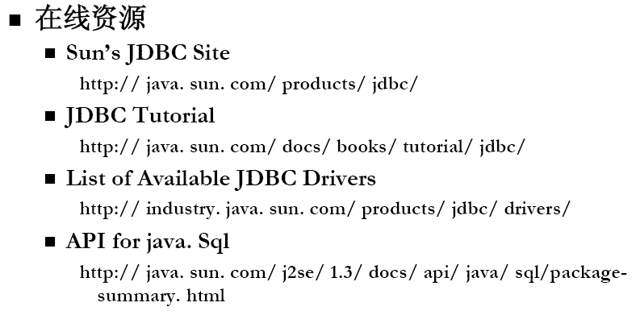
在线资源

